Slide 1

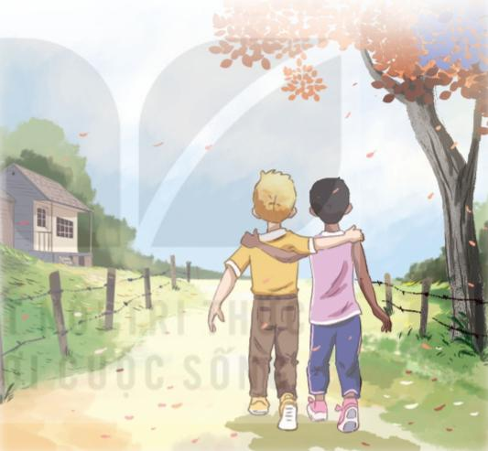

ĐỌC CÂU CHUYỆN “NGƯỜI BẠN MỚI”
THẢO LUẬN NHÓM
Em có nhận xét gì về việc làm của Mác dành cho người bạn mới của mình? Cuộc gặp gỡ đã mang lại cho hai bạn điều gì?
Theo em, vì sao chúng ta cần thiết lập quan hệ bạn bè?

Slide 2
Em có nhận xét gì về việc làm của Mác dành cho người bạn mới của mình?
Cuộc gặp gỡ đã mang lại cho hai bạn điều gì?
Trả lời:
Mác là một người bạn thân thiện, sẵn sàng giúp đỡ bạn khi thấy bạn gặp khó khăn.
Cuộc gặp gỡ đã mang đến sự khởi đầu cho một tình bạn đẹp và dài lâu giữa Mác và người bạn mới.

Slide 3
Theo em, vì sao chúng ta cần thiết lập quan hệ bạn bè?
Trả lời:
Thiết lập quan hệ bạn bè là một điều cần thiết.
Giúp chúng ta có them bạn bè để cùng chơi, cùng trò chuyện, chia sẻ những niềm vui, nỗi buồn trong cuộc sống.
Có thêm bạn đồng hành cùng ta trong những lúc khó khăn.

Slide 4
PHẦN 2.CÁCH THIẾT LẬP QUAN
HỆ BẠN BÈ

Slide 5
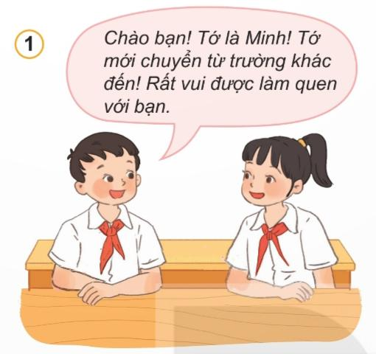
QUAN SÁT TRANH
THẢO LUẬN NHÓM
Các bạn trong mỗi tranh đã làm gì để thiết lập quan hệ bạn bè?
Theo em, còn có cách nào khác để thiết lập quan hệ bạn bè?

Slide 6
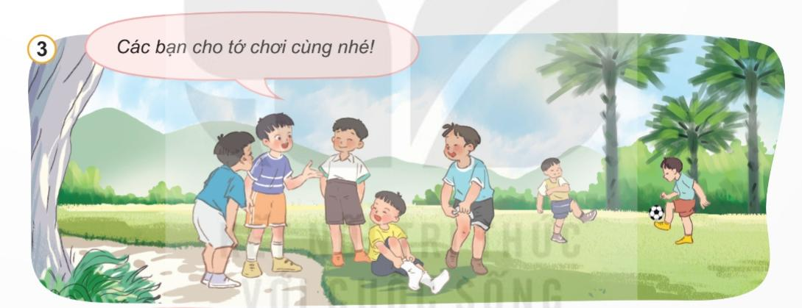
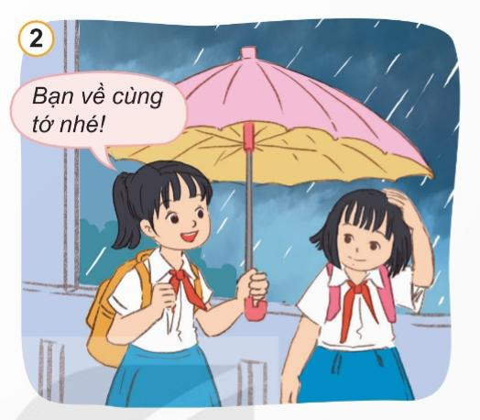
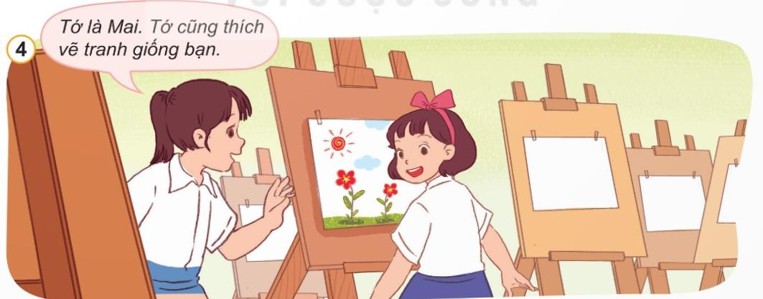

Slide 7
Bạn Minh giới thiệu về bản thân để làm quen bạn mới.
Thể hiện sự quan tâm đến bạn bè để làm quen.

Slide 8
KẾT LUẬN
Để thiết lập quan hệ bạn bè, chúng ta cần giới thiệu bản thân.
Chủ động thể hiện mong muốn làm quen và chơi cùng bạn.
Thể hiện sự quan tâm tới bạn; chia sẻ sở thích chung với bạn.
Luôn thể hiện thái độ thân thiện, cởi mở,...

Slide 9
LUYỆN TẬP

